Slide 1







CHÀO MỪNG CÁC CON
ĐẾN VỚI TIẾT HỌC
MÔN TIẾNG VIỆT

Slide 2

Thứ …. ngày …. tháng … năm ….
Tiếng Việt
Bài: Cô giáo lớp em (Tiết 3,4)
Viết chữ hoa P.
Bài: Vμết chữ hoa B
Bạn bè sum họp
Từ chỉ người, chỉ hoạt động .
Đặt câu hỏi Ở đâu ?

Slide 3
Viết chữ hoa P

Slide 4


Slide 5

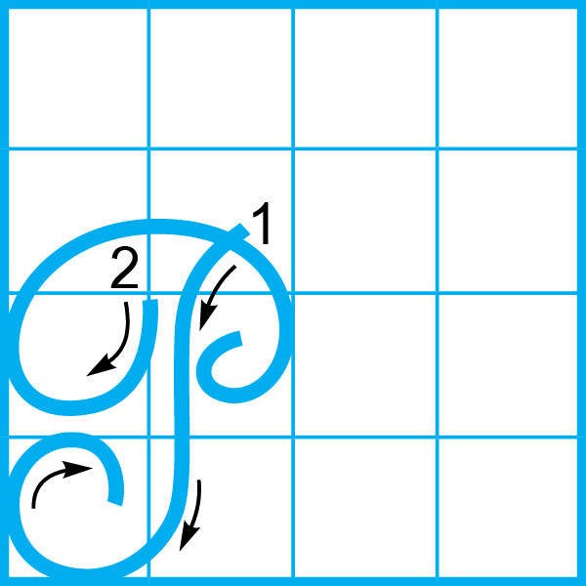
Cùng tìm hiểu
Chữ P được viết bởi 3 nét:
nét cong trái
nét móc ngược trái
2 ô ly rưỡi
nét cong phải
2 ô ly

Slide 6

Cùng quan sát

Slide 7
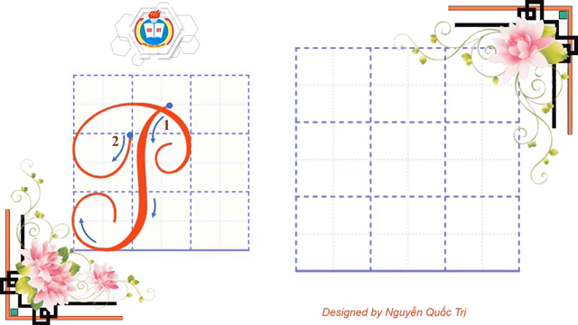
Cùng quan sát

Slide 8

Cùng quan sát

Slide 9

Cùng luyện viết

Slide 10


Slide 11
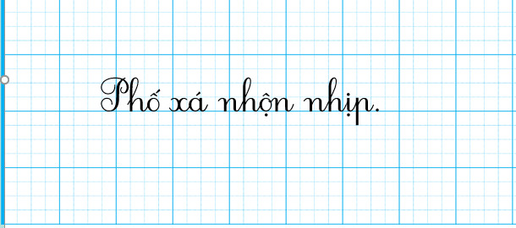
Câu ứng dụng
Ý nghĩa:
Đường phố đông vui, tấp nập do nhiều người qua lại hay hoạt động

Slide 12








HÁI HOA
DÂN CHỦ
Trong câu ứng dụng, có chữ nào phải viết hoa?
Câu ứng dụng có mấy tiếng?
Notes:
Bấm vào bông hoa số 1 sau đó bấm câu hỏi để câu hỏi số 1 biến mất, tiếp số 2

Slide 13










Chữ Phố phải viết hoa
Phố xá nhộn nhịp
4 tiếng

Slide 14

Câu ứng dụng
Phố

Slide 15
Câu ứng dụng
Dấu nặng
đặt dưới chữ ô, chữ i
Dấu sắc
đặt trên chữ ô, chữ a
Viết vào
Vở tập viết
Em chú ý cách đặt dấu thanh nhé!

Slide 16
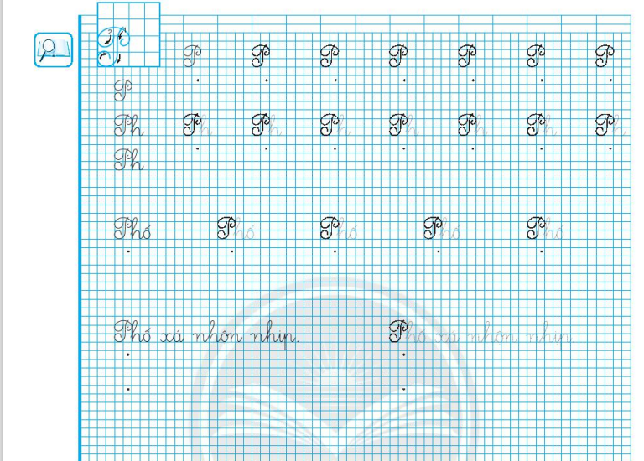

Slide 17
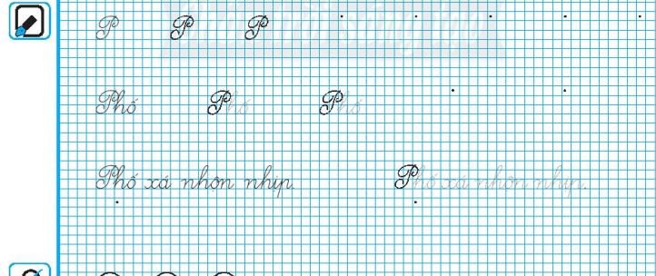

Slide 18


